Slide 1
Python programming language
Week 3. Python string
Alisher Ismailov
Lecturer
Department of Information technology
Andijan Branch of Tashkent Financial Institute
Email: alisherismailov534@gmail.com

Slide 2
Python dasturlash tili
3-Mavzu. Python String
Ma’ruzachi: Alisher Ismoilov
Axborot texnologiyalari kafedrasi
Toshkent moliya instituti Andijon filiali
Elektron pochta: alisherismailov534@gmail.com

Slide 3

3-Mavzu. Python string
Reja:
String o‘zgaruvchi yaratish
String berilganlar turi Array hisoblanadi
String uzunligi aniqlash
Stringni tekshirish
String o‘zgaruvchilarni kesish
String boshidan belgilangan indeksgacha chop etish
Stringni belgilangan indeksdan string oxirigacha chop etish
Manfiy qiymat bilan indeksiyalash
String o‘zgaruvchilarni berilganlarini o‘zgartirish
String o‘zgaruvchi berilganlari orasidagi bo‘sh joyni o‘chirib tashlash
String o‘zgaruvchini berilganlarini almashtirish
String o‘zgaruvchisini ajratish
String o‘zgaruvchilarini birlashtirish
Stringni formatlash
String o‘zgaruvchiga belgi qo‘shish
String funksiyalari

Slide 4
Python dasturlash tilida String
Python dasturlash tilidagi String o‘zgaruvchi yaratish uchun qo‘shtirnoq “” yoki bittalik tirnoq ‘’ belgisi orqali yaratiladi.

Slide 5
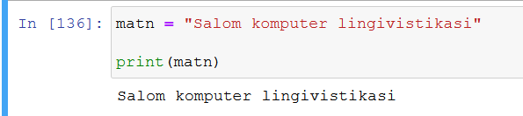
  String o‘zgaruvchi yaratish
String o‘zgaruvchi yaratish uchun o‘zgaruvchi nomidan keyin teng(=) belgisi va “” qo‘shtirnoq belgisi bilan yaratiladi.

Slide 6
Python dasturlash tilida String
Ko‘p qatorli String o‘zgaruvchisini yaratish
O‘zgaruvchiga ko‘p qatorli String yaratish uchun uchtalik qo‘shtirnoq
“””
matn
“””

Slide 7
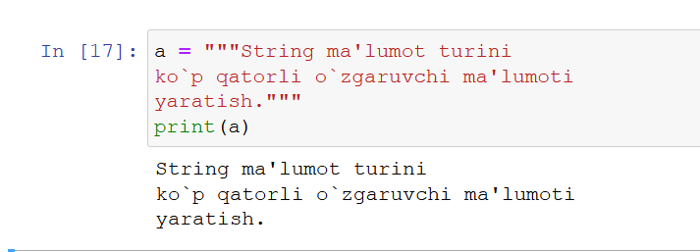
  String o‘zgaruvchi yaratish

Slide 8
  String o‘zgaruvchi yaratish
Yoki ‘’’ matn ‘’’ belgisi orqali yaratish mumkin:

Slide 9
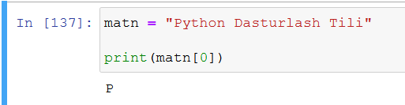
  String berilganlar turi Array(massiv) hisoblanadi
Boshqa ko‘plab mashxur dasturlash tillari singari, Python dasturlash tilidagi String o‘zgaruvchilar unicode belgilarni ifodalovchi bayt Array hisoblanadi. [ ] qavslar array elementlariga kirish uchun ishlatilishi mumkin

Slide 10
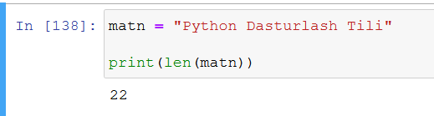
  String uzunligi aniqlash
String uzunligini aniqlash uchun len() funksiyasidan foydalaniladi.

Slide 11
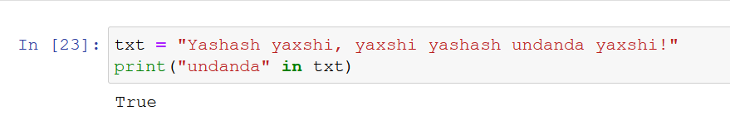
  Stringni tekshirish
String o‘zgaruvchida ma’lum bir ibora yoki belgi mavjudligini tekshirish uchun in kalit so‘zidan foydalanish mumkin

Slide 12
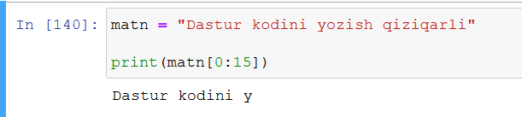
  String o‘zgaruvchilarni kesish. (ma’lum qismini print qilish va ma’lum qismini ishlatmaslik
0-pozitsiyadan 15-pozitsiyaga belgilarni ekranga chop etish

Slide 13
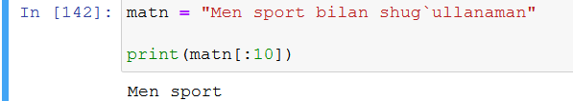
  String boshidan belgilangan indeksgacha qiymatlarni ekranga chop etish
Boshlanish indeksini bo‘sh qoldirsangiz, diapazon birinchi elementdan boshlanadi

Slide 14
  String boshidan belgilangan indeksgacha qiymatlarni ekranga chop etish
Boshlanish indeksini bo‘sh qoldirsangiz, diapazon birinchi elementdan boshlanadi
Yuqoridagi misolda, boshlanish indeksini bermaganimiz uchun stringni boshidan boshlandi.

Slide 15
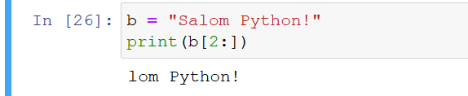
  Stringni belgilangan indeksdan string oxirigacha chop etish
Belgilarni 2-pozitsiyadan oxirigacha ekranga chop etish

Slide 16
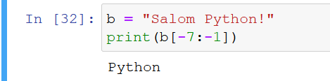
  Manfiy qiymat bilan indekslash
Qismni String oxiridan boshlash uchun manfiy indekslardan foydalanish mumkin:

Slide 17
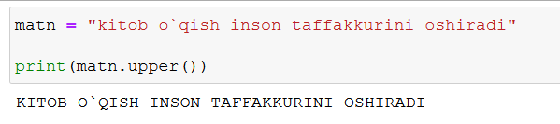
  String o‘zgaruvchilarni qiymatini o‘zgartirish
Python dasturlash tilida String qiymatini o‘zgartirish uchun tayyor yaratilgan funskiyalar mavjud. Bularni bir qanchasini birga ko‘rib chiqamiz. upper() funksiyasi String o‘zgaruvchi qiymatini katta harf holatiga keltiradi:
Yuqoridagi misol upper() funksiyasi b o‘zgaruvchisining qiymatini hamma harflarini katta harfga o‘zgartirdi.

Slide 18
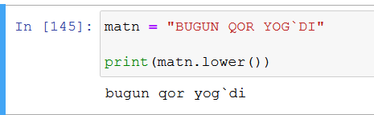
  String o‘zgaruvchilarni qiymatini o‘zgartirish
lower() funksiyasi String o‘zgaruvchi qiymatini katta harfdan kichik harfga o‘gartiradi:

Slide 19
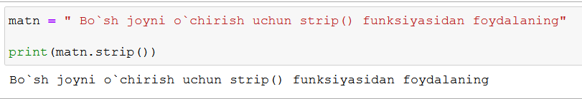
  String o‘zgaruvchi qiymati orasidagi bo‘sh joyni o‘chirib tashlash
Bo‘sh joy haqiqiy matndan oldin yoki keyin bo‘sh joy bo‘lib, ko‘pincha bu bo‘shliqni olib tashlash kerak bo‘ladi. strip() funksiyasi String boshidagi yoki oxiridagi har qanday bo‘shliqni o‘chirib tashlaydi

Slide 20
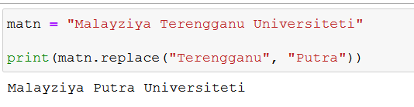
  String o‘zgaruvchini qiymatini almashtirish
replace() funksiya String qiymatini boshqa matnga almashtiradi:

Slide 21
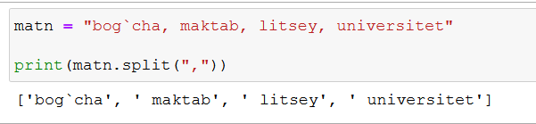
  String o‘zgaruvchisini ajratish
Split() funksiya, agar ajratuvchining belgisini topsa, stringni pastki qatorlarga ajratadi:

Slide 22
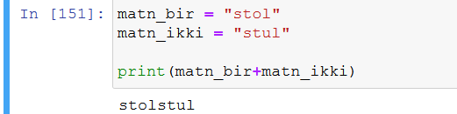
  String o‘zgaruvchilarini birlashtirish
Ikkita o‘zgaruvchini qiymatini birlashtirish uchun + operatoridan foydalanish mumkin.

Slide 23
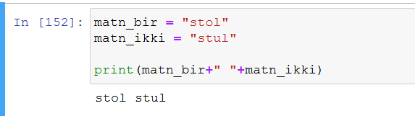
  String o‘zgaruvchilarini birlashtirish
Ularning orasiga bo‘sh joy qo‘shish uchun " " qo‘shing:

Slide 24
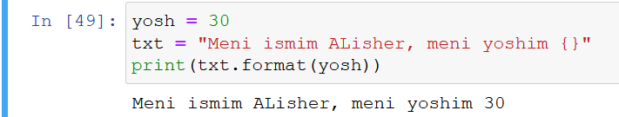
  Stringni formatlash
Python dasturlash tilida o‘zgaruvchilar String va Raqam berilganlar turi bo‘lganda ularni bir-biriga qo‘sha olmaymiz. Bu muammoni yechish uchun format() funksiyasi yordamida String va raqamlarni birlashtirish mumkin. format() funksiyasi o‘tkazilgan argumentlarni oladi, ularni formatlaydi va ularni {} to‘ldiruvchilari bo‘lgan stringga joylashtiradi:

Slide 25
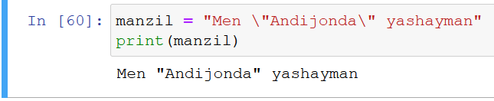
  String o‘zgaruvchiga belgi qo‘shish
String o‘zgaruvchiga belgilarni kiritish uchun maxsus \ belgisidan foydalaning. Masalan joy nomini qo‘shtirnoq ichiga olmoqchi bo‘lsangiz, quyidagidek bajarsak bo‘ladi

Slide 26
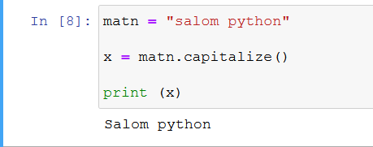
capitalize() funksiyasiga misol

Slide 27
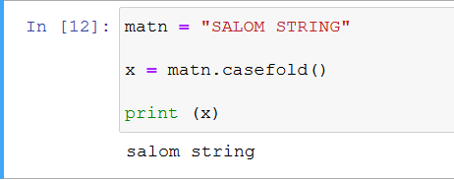
casefold() funksiyasiga misol

Slide 28
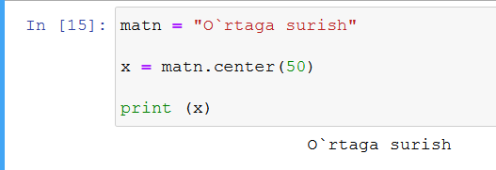
center() funksiyasiga misol

Slide 29
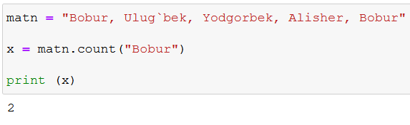
count() funksiyasiga misol

Slide 30
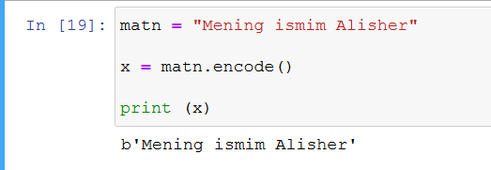
encode() funksiyasiga misol

Slide 31
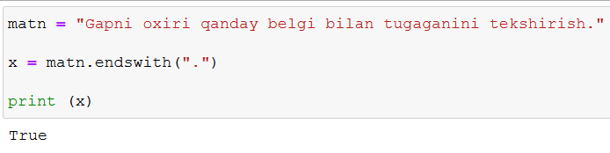
endswith() funksiyasiga misol

Slide 32
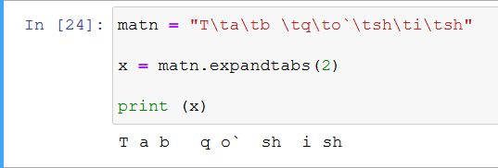
expandtabs() funksiyasiga misol

Slide 33
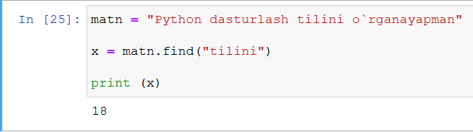
find() funksiyasiga misol

Slide 34
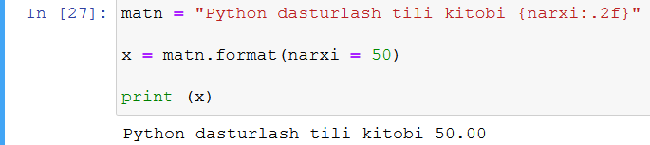
format() funksiyasiga misol

Slide 35
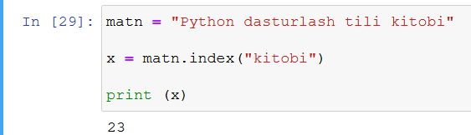
index() funksiyasiga misol

Slide 36
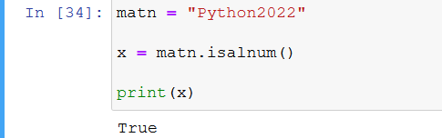
isalnum() funksiyasiga misol

Slide 37
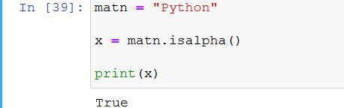
isalpha() funksiyasiga misol

Slide 38
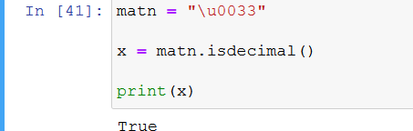
isdecimal() funksiyasiga misol

Slide 39
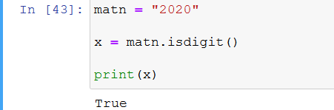
isdigit() funksiyasiga misol

Slide 40
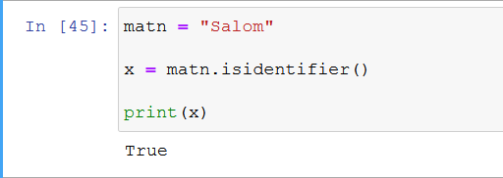
isidentifier () funksiyasiga misol

Slide 41
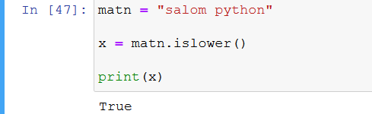
islower() funksiyasiga misol

Slide 42
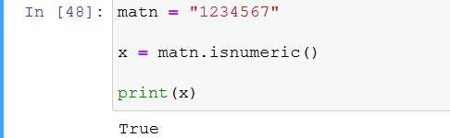
isnumeric() funksiyasiga misol

Slide 43
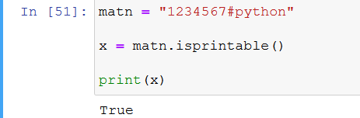
isprintable() funksiyasiga misol

Slide 44
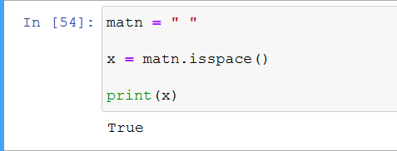
isspace() funksiyasiga misol

Slide 45
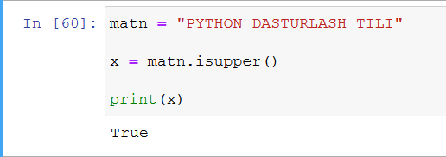
isupper() funksiyasiga misol

Slide 46
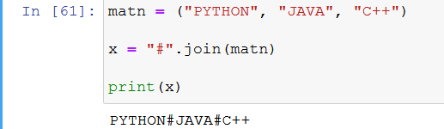
join() funksiyasiga misol

Slide 47
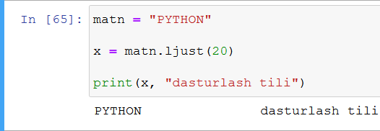
ljust() funksiyasiga misol

Slide 48
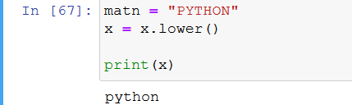
lower() funksiyasiga misol

Slide 49
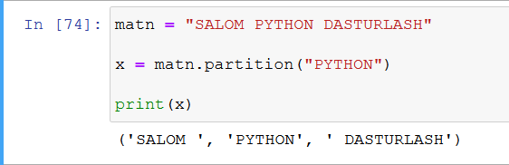
partition() funksiyasiga misol

Slide 50
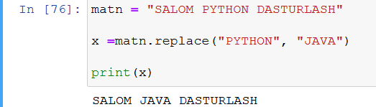
replace() funksiyasiga misol

Slide 51
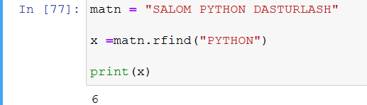
rfind() funksiyasiga misol

Slide 52
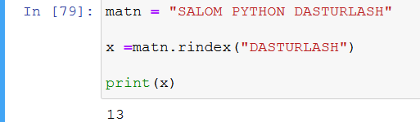
rindex() funksiyasiga misol

Slide 53
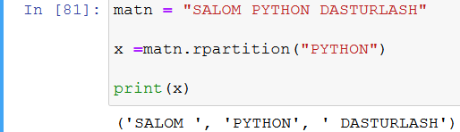
rpartition() funksiyasiga misol

Slide 54
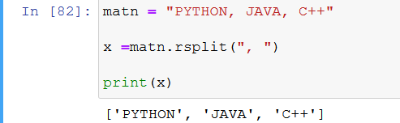
rsplit() funksiyasiga misol

Slide 55
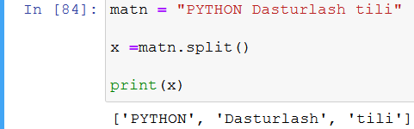
split() funksiyasiga misol

Slide 56
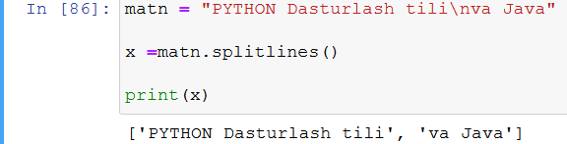
splitlines() funksiyasiga misol

Slide 57
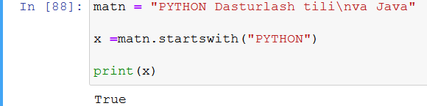
startswith() funksiyasiga misol

Slide 58

swapcase() funksiyasiga misol

Slide 59
Foydalanilgan adabiyotlar
1. Mastering Object-Oriented Python: Build powerful applications with reusable code using OOP design patterns and Python 3.7, 2nd Edition, Steven F. Lott, Packt Publishing (June 14, 2019)
2. Learning Python, 5th Edition Fifth Edition, Mark Lutz , O'Reilly Media, June 12, 2013
3. Python Programming for Beginners: The Ultimate Guide for Beginners to Learn Python Programming: Crash Course on Python Programming for Beginners, AMZ Publishing, Independently published (July 13, 2021)
4. https://www.python.org/
5. https://www.w3schools.com/
6. https://www.codecademy.com/catalog/language/python
7. https://realpython.com/
8. https://www.anaconda.com/

Slide 60
E’tiboringiz
uchun rahmat!

